Slide 1
Controlling Molecular Orbital Gating In Molecular Junctions By One CH2 Group
Francis Adoah

Slide 2
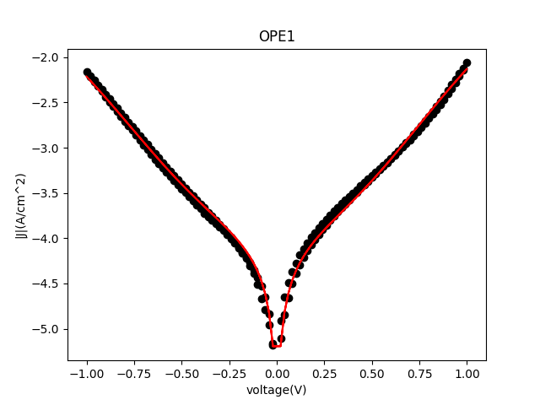
OPE1
Parameter | value
gL | 5.98e-04
gR | 1.80e-02
deltaE1 | 0.7
eta | 0.491
sigma | 0.15
gC | 1.08e-05

Slide 3
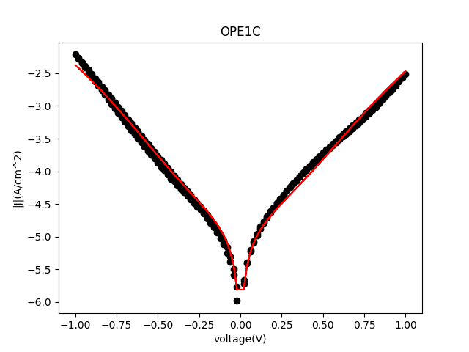
OPE1C
Parameter | value
gL | 2.60e-04
gR | 8.25e-03
deltaE1 | 0.70
eta | 0.51
sigma | 0.15
gC | 2.15e-06

Slide 4
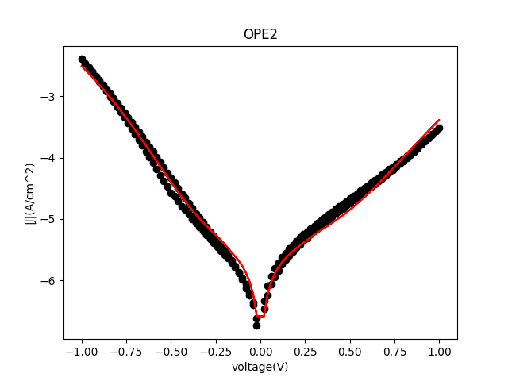
OPE2
Parameter | value
gL | 3.866e-03
gR | 8.968e-05
deltaE1 | 0.70
eta | 0.577
sigma | 0.15
gC | 3.46e-07

Slide 5
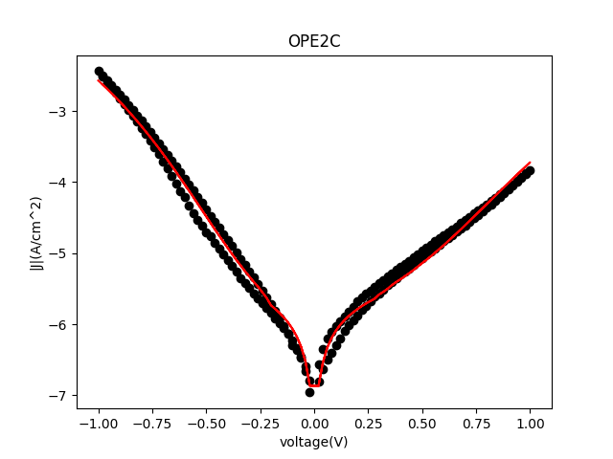
OPE2C
Parameter | value
gL | 2.492e-03
gR | 7.269e-05
deltaE1 | 0.70
eta | 0.60
sigma | 0.15
gC | 1.81e-07

Slide 6
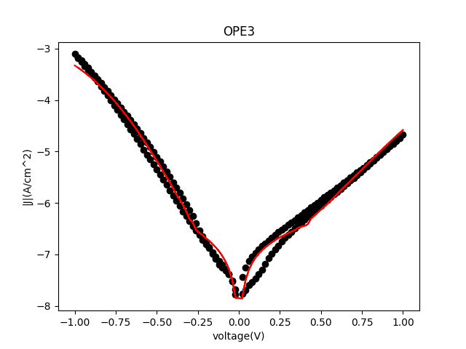
OPE3
Parameter | value
gL | 1.626e-03
gR | 1.243e-05
deltaE1 | 0.70
eta | 0.62
sigma | 0.15
gC | 2.02e-08

Slide 7
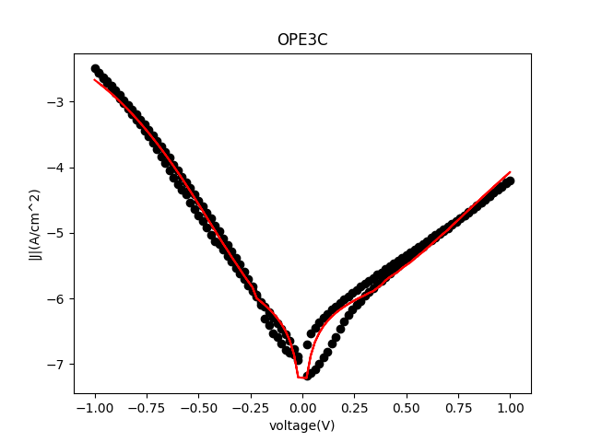
OPE3C
Parameter | Value
gL | 1.769e-03
gR | 4.893e-05
deltaE1 | 0.70
eta | 0.63
sigma | 0.15
gC | 8.66e-08

Slide 8
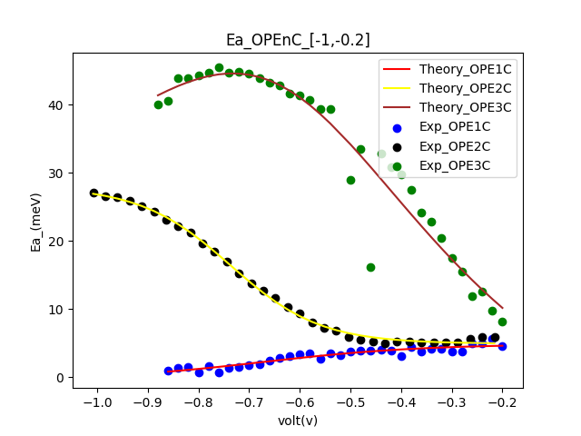
Ea_ Curves

Slide 9
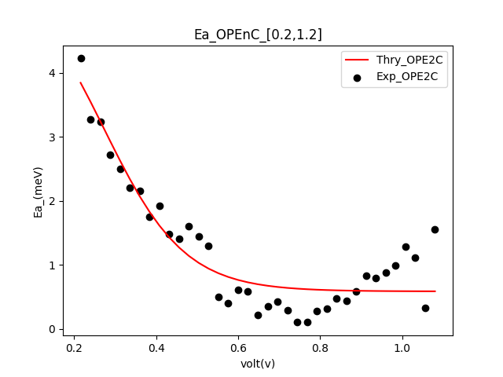

Slide 10
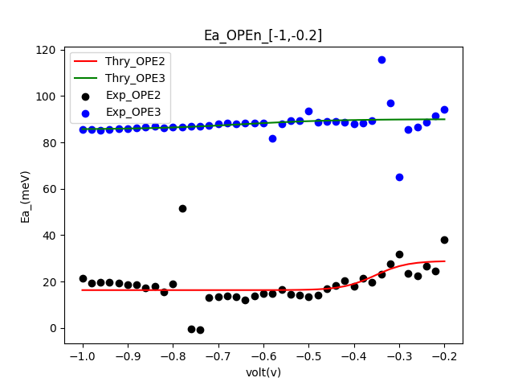

Slide 11
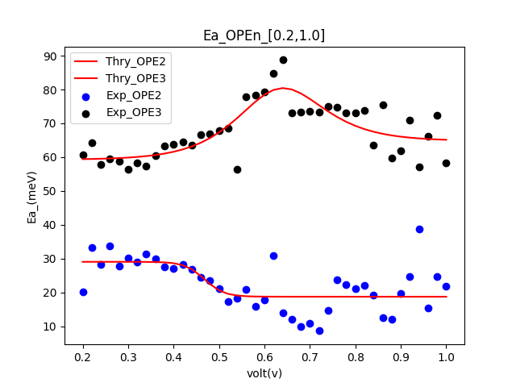

Slide 12
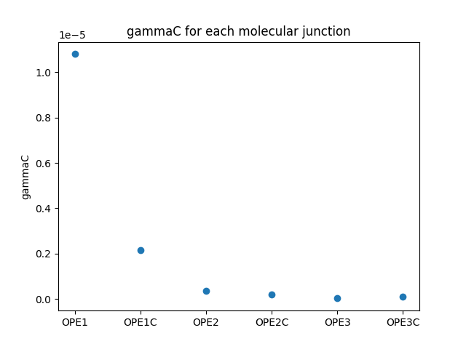
Plot Of JV Parameters

Slide 13
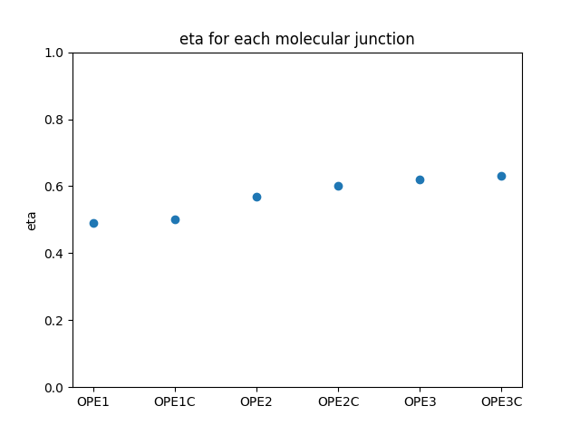

Slide 14
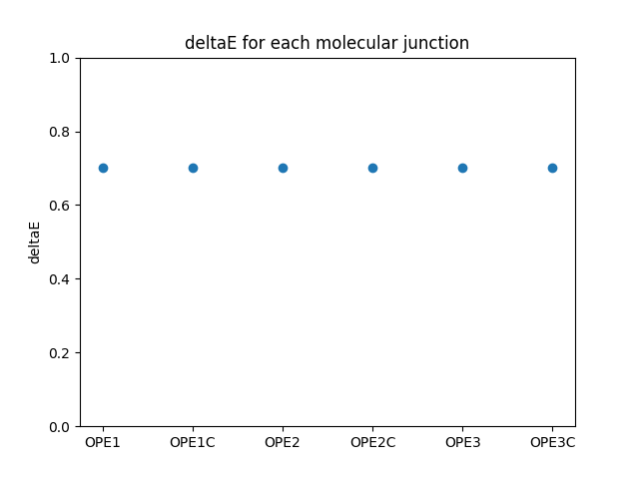

Slide 15
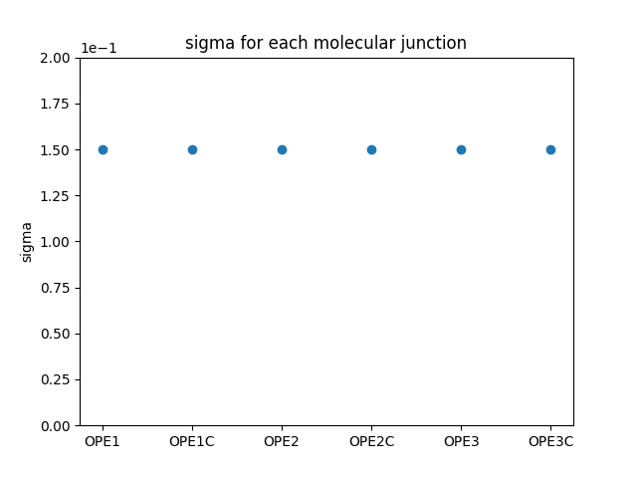

Slide 16
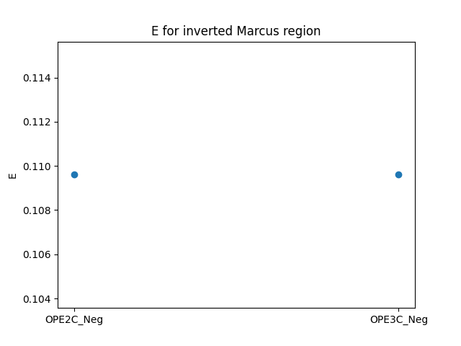
Plots of Ea parameters(For Inverted marcus region)

Slide 17
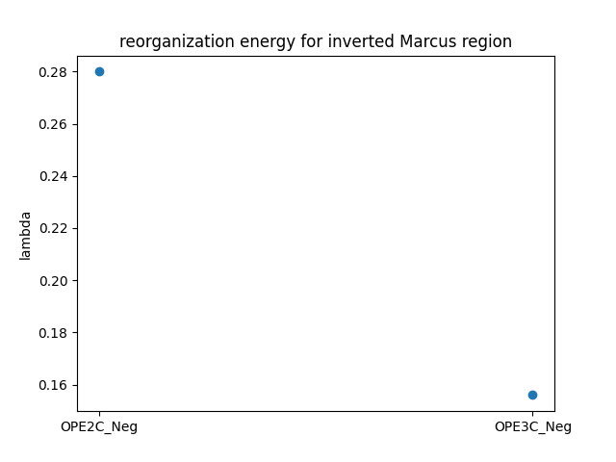

Slide 18
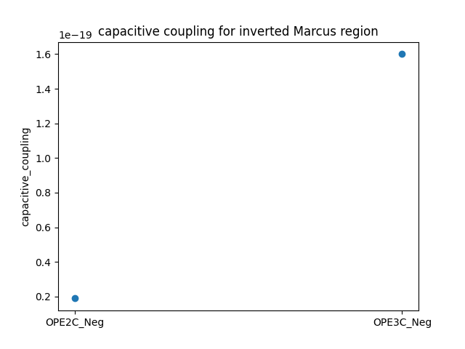

Slide 19
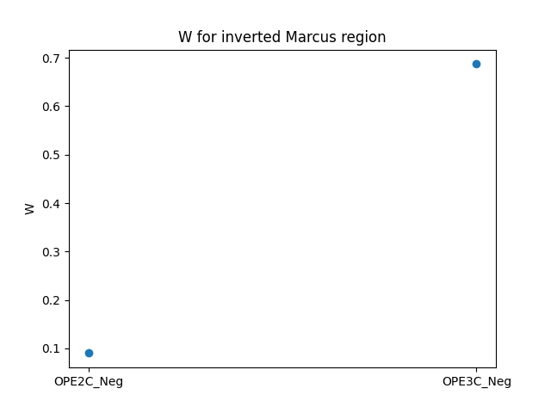

Slide 20
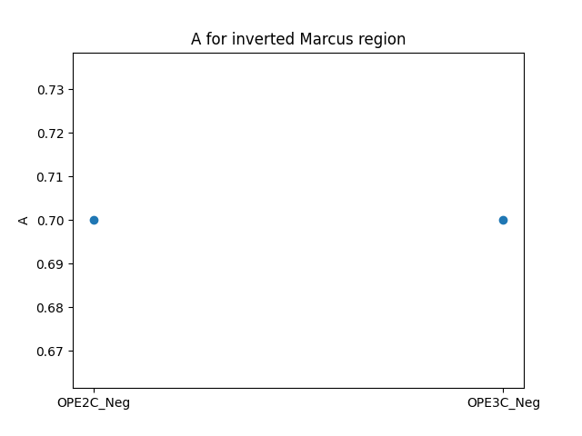

Slide 21
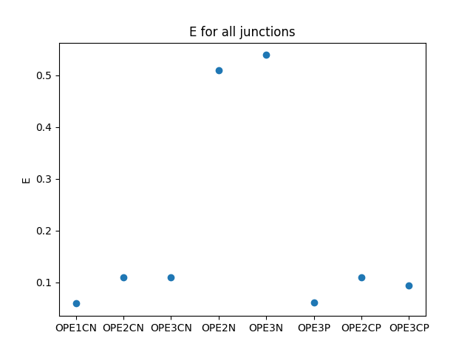
Plots of Ea Parameters for all junctions

Slide 22
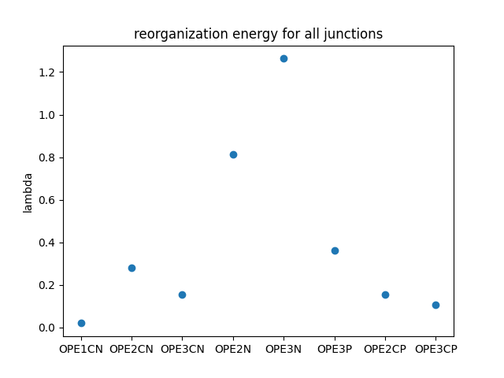

Slide 23
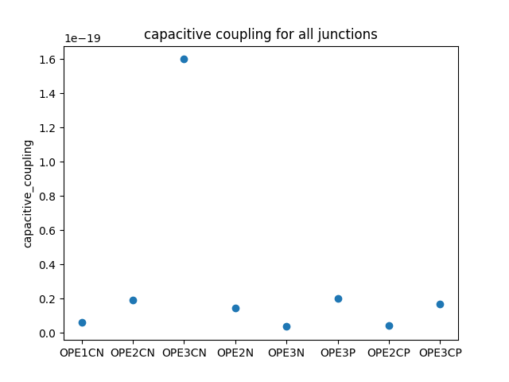

Slide 24
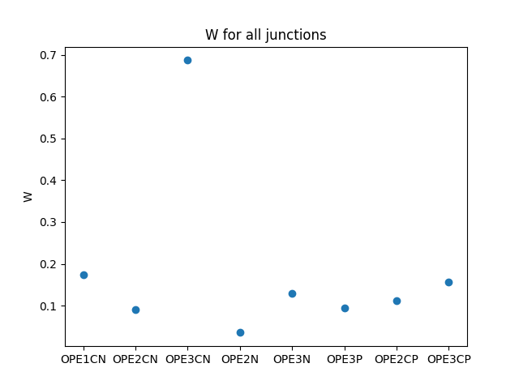

Slide 25
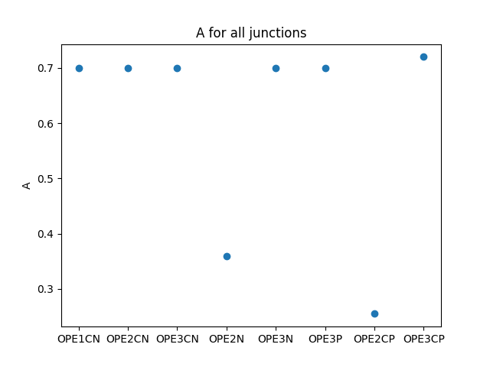

Slide 26
Plots of Ea Parameters

Slide 27
Temp_OPE1
Param | 270K | 260K | 250K | 240K | 230K | 220K | 210K | 200K | 190K | 180K
gL | 1.54e-02 | 2.38e-02 | 1.39e-02 | 1.80e-02 | 1.21e-02 | 2.21e-02 | 2.36e-02 | 2.30e-02 | 3.54e-02 | 2.54e-02
gR | 1.54e-02 | 2.38e-02 | 1.39e-02 | 1.80e-02 | 1.21e-02 | 2.21e-02 | 2.36e-02 | 2.30e-02 | 3.54e-02 | 2.54e-02
deltaE1 | 0.56 | 0.636 | 0.547 | 0.559 | 0.481 | 0.505 | 0.512 | 0.529 | 0.747 | 0.660
eta | 0.466 | 0.486 | 0.485 | 0.455 | 0.457 | 0.485 | 0.490 | 0.517 | 0.504 | 0.498
sigma | 0.215 | 0.236 | 0.202 | 0.206 | 0.184 | 0.213 | 0.213 | 0.217 | 0.2586 | 0.245
gC | 2.37e-04 | 5.66e-04 | 1.93e-04 | 3.24e-04 | 1.46e-04 | 4.88e-04 | 5.57e-04 | 5.29e-04 | 1.25e-03 | 6.45e-04

Slide 28
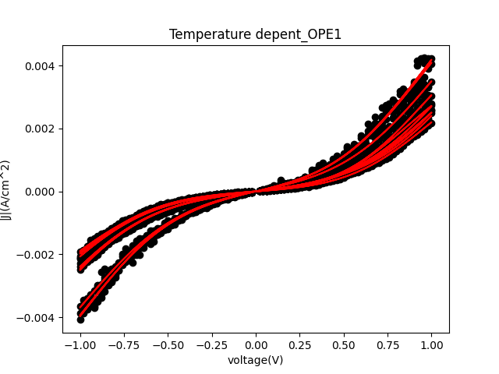

Slide 29
Temp_OPE2
Par | 320K | 310K | 300K | 290K | 280K | 270K | 260K | 250K | 240K | 230K | 220K | 200K | 180K | 150K
gL | 1.31e-02 | 1.35e-02 | 1.36e-02 | 1.30e-02 | 1.31e-02 | 1.21e-02 | 1.22e-02 | 1.24e-02 | 1.20e-02 | 1.21e-02 | 1.21e-02 | 1.19e-02 | 1.21e-02 | 1.18e-02
gR | 1.32e-02 | 1.35e-02 | 1.356e-02 | 1.30e-02 | 1.31e-02 | 1.21e-02 | 1.22e-02 | 1.24e-02 | 1.20e-02 | 1.21e-02 | 1.21e-02 | 1.18e-02 | 1.21e-02 | 1.18e-02
delE | 0.611 | 0.619 | 0.622 | 0.627 | 0.626 | 0.626 | 0.625 | 0.633 | 0.634 | 0.642 | 0.642 | 0.628 | 0.637 | 0.646
eta | 0.548 | 0.551 | 0.55 | 0.552 | 0.547 | 0.553 | 0.55 | 0.55 | 0.55 | 0.549 | 0.549 | 0.55 | 0.55 | 0.549
sig | 0.063 | 0.065 | 0.067 | 0.076 | 0.076 | 0.078 | 0.068 | 0.082 | 0.084 | 0.088 | 0.089 | 0.084 | 0.088 | 0.095
gC | 1.73e-04 | 1.82e-04 | 1.84e-04 | 1.69e-04 | 1.716e-04 | 1.46e-04 | 1.49e-04 | 1.54e-04 | 1.44e-04 | 1.46e-04 | 1.46e-04 | 1.40e-04 | 1.46e-04 | 1.40e-04

Slide 30
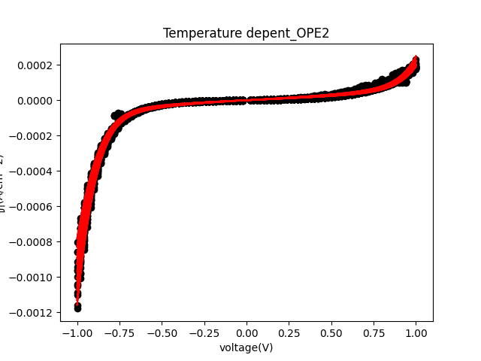

Slide 31
Temp_OPE3
par | 300K | 290K | 280K | 270K | 260K | 250K | 240K | 230K | 220K | 210K | 200K | 180K | 150K
gL | 1.5e-02 | 1.4e-02 | 1.35e-02 | 1.21e-02 | 1.24e-02 | 1.12e-02 | 1.02e-02 | 8.5e-03 | 7.88e-03 | 7.0e-03 | 7.31e-03 | 6.68e-03 | 6.24e-03
gR | 1.5e-02 | 1.4e-02 | 1.35e-02 | 1.21e-02 | 1.24e-02 | 1.12e-02 | 1.02e-02 | 8.5e-03 | 7.53e-03 | 7.0e-03 | 7.48e-03 | 6.68e-03 | 6.26e-03
delE | 0.657 | 0.658 | 0.669 | 0.656 | 0.67 | 0.666 | 0.667 | 0.681 | 0.687 | 0.679 | 0.707 | 0.697 | 0.696
eta | 0.66 | 0.66 | 0.669 | 0.663 | 0.667 | 0.662 | 0.656 | 0.647 | 0.651 | 0.644 | 0.648 | 0.641 | 0.6358
sig | 0.11 | 0.12 | 0.133 | 0.134 | 0.141 | 0.146 | 0.148 | 0.154 | 0.158 | 0.156 | 0.167 | 0.165 | 0.1669
gC | 2.25e-04 | 1.96e-04 | 1.82e-04 | 1.46e-04 | 1.54e-04 | 1.25e-04 | 1.04e-04 | 7.22e-05 | 5.93e-05 | 4.9e-05 | 5.47e-05 | 4.46e-05 | 3.90e-05

Slide 32
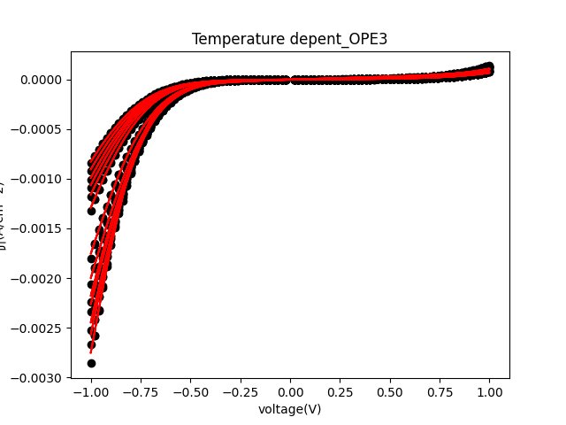

Slide 33
Temp_OPE1C
par | 300K | 290K | 280K | 270K | 260K | 250K | 240K
gL | 7.76e-02 | 8.54e-02 | 8.20e-02 | 7.78e-02 | 7.64e-02 | 8.14e-02 | 7.86e-02
gR | 7.76e-02 | 8.54e-02 | 8.20e-02 | 7.78e-02 | 7.64e-02 | 8.14e-02 | 7.86e-02
deltaE | 0.653 | 0.663 | 0.649 | 0.665 | 0.672 | 0.6588 | 0.670
eta | 0.458 | 0.455 | 0.455 | 0.455 | 0.459 | 0.460 | 0.461
sigma | 0.1407 | 0.136 | 0.1408 | 0.146 | 0.157 | 0.166 | 0.163
gC | 6.02e-03 | 7.29e-03 | 6.72e-03 | 6.05e-03 | 5.84e-03 | 6.63e-03 | 6.18e-03

Slide 34
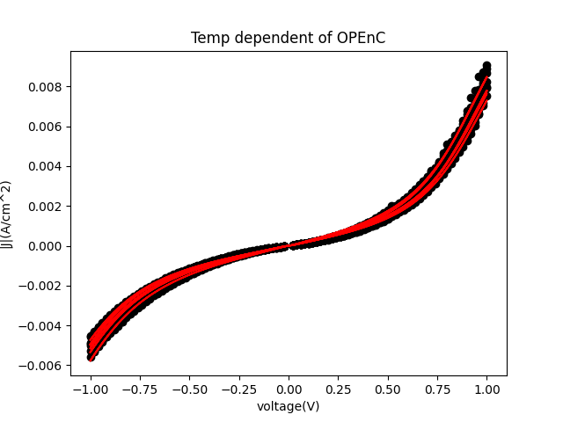

Slide 35
Temp_OPE2C
par | 250K | 240K | 230K | 220K | 210K | 200K | 190K
gL | 2.96e-02 | 3.00e-02 | 3.02e-02 | 3.04e-02 | 2.94e-02 | 2.95e-02 | 2.95e-02
gR | 2.96e-02 | 3.00e-02 | 3.02e-02 | 3.04e-02 | 2.94e-02 | 2.95e-02 | 2.95e-02
deltaE | 0.606 | 0.609 | 0.617 | 0.625 | 0.632 | 0.64 | 0.64
eta | 0.543 | 0.542 | 0.540 | 0.540 | 0.534 | 0.532 | 0.531
sigma | 0.0832 | 0.085 | 0.0886 | 0.095 | 0.1 | 0.1 | 0.1
gC | 8.762e-04 | 9.00e-04 | 9.12e-04 | 9.24e-04 | 8.64e-04 | 8.7e-04 | 8.7e-04

Slide 36
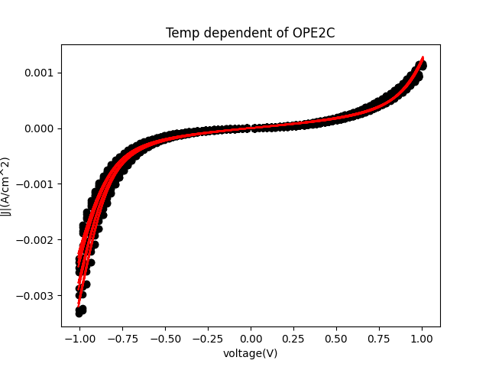

Slide 37
Temp_OPE3C
par | 270 | 260 | 240 | 230 | 220 | 210 | 200 | 190 | 180 | 170 | 160 | 150 | 140 | 130 | 120 | 110 | 100 | 80 | 50
gL | 4.09e-02 | 3.85e-02 | 3.32e-02 | 3.07e-02 | 2.96e-02 | 2.74e-02 | 2.69e-02 | 2.52e-02 | 2.48e-02 | 2.13e-02 | 2.56e-02 | 1.66e-02 | 1.62e-02 | 1.55e-02 | 1.65e-02 | 1.46e-02 | 1.56e-02 | 1.52e-02 | 1.65e-02
gR | 4.09e-02 | 3.85e-02 | 3.32e-02 | 3.07e-02 | 2.96e-02 | 2.74e-02 | 2.69e-02 | 2.52e-02 | 2.48e-02 | 2.13e-02 | 2.56e-02 | 1.66e-02 | 1.62e-02 | 1.55e-02 | 1.65e-02 | 1.46e-02 | 1.56e-02 | 1.52e-02 | 1.65e-02
delE | 0.955 | 0.952 | 0.964 | 0.98 | 0.98 | 0.922 | 1.00 | 1.00 | 0.86 | 0.78 | 0.927 | 0.612 | 0.60 | 0.59 | 0.603 | 0.58 | 0.565 | 0.587 | 0.566
eta | 1.00 | 1.00 | 1.00 | 1.00 | 1.00 | 0.934 | 0.995 | 0.986 | 0.856 | 0.78 | 0.896 | 0.63 | 0.615 | 0.606 | 0.62 | 0.60 | 0.584 | 0.603 | 0.586
sig | 0.113 | 0.101 | 0.113 | 0.121 | 0.123 | 0.116 | 0.132 | 0.14 | 0.11 | 0.10 | 0.118 | 0.074 | 0.071 | 0.072 | 0.073 | 0.072 | 0.07 | 0.074 | 0.066
gC | 1.67e-03 | 1.48e-03 | 1.10e-03 | 9.42e-04 | 8.76e-04 | 7.50e-04 | 7.23e-04 | 6.35e-04 | 6.15e-04 | 4.54e-04 | 6.55e-04 | 2.75e-04 | 2.62e-04 | 2.40e-04 | 2.72e-04 | 2.13e-04 | 2.43e-04 | 2.31e-04 | 2.72e-04

Slide 38
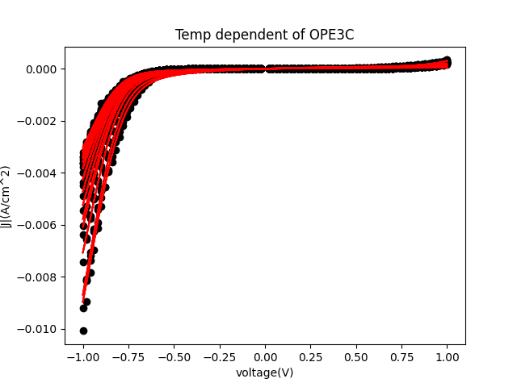

Slide 39
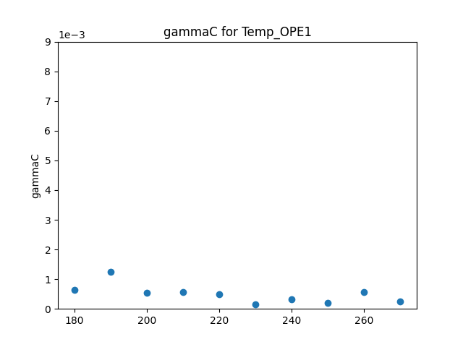
Plots Of JVT Parameters

Slide 40
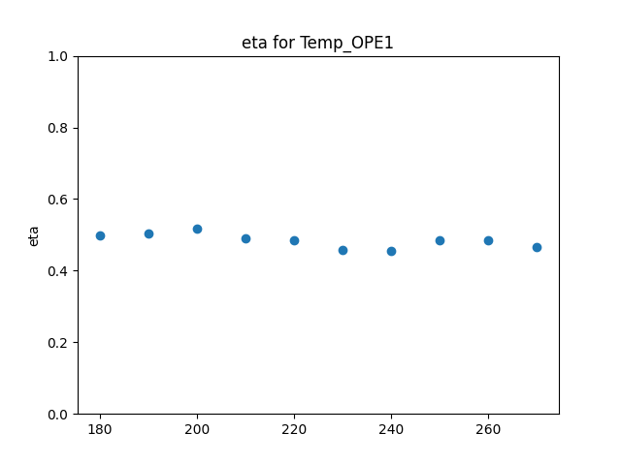

Slide 41
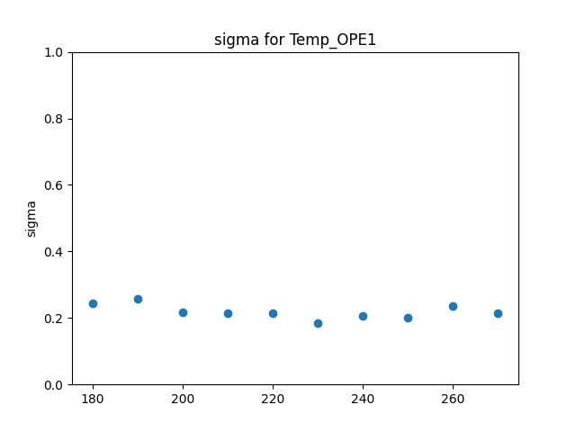

Slide 42
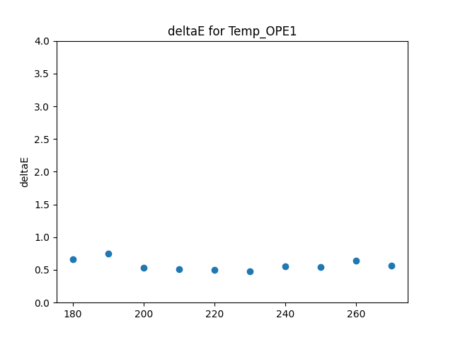

Slide 43
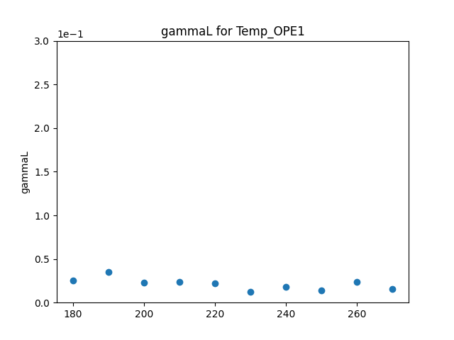

Slide 44


Slide 45
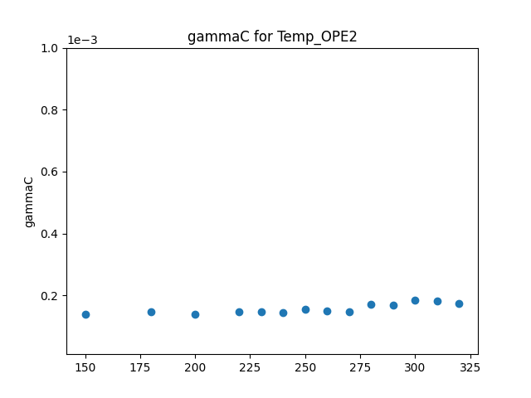
JVT_OPE2

Slide 46
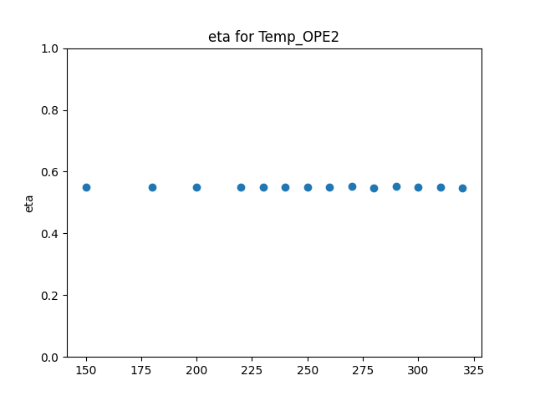

Slide 47
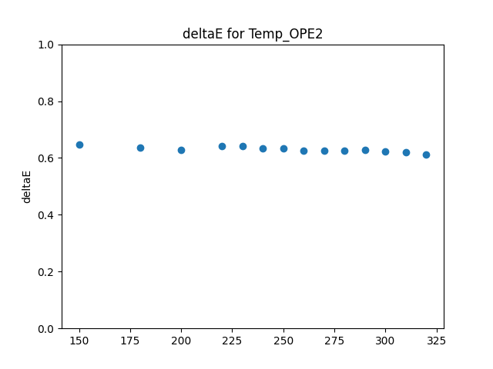

Slide 48
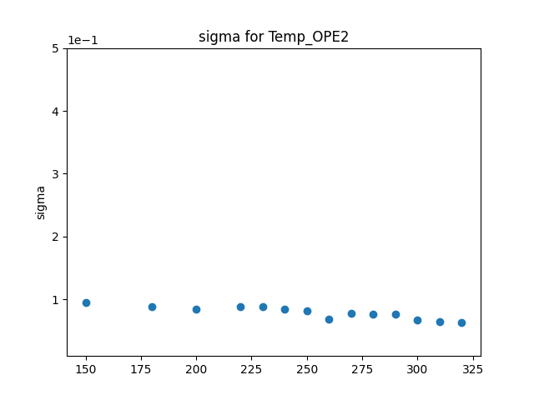

Slide 49
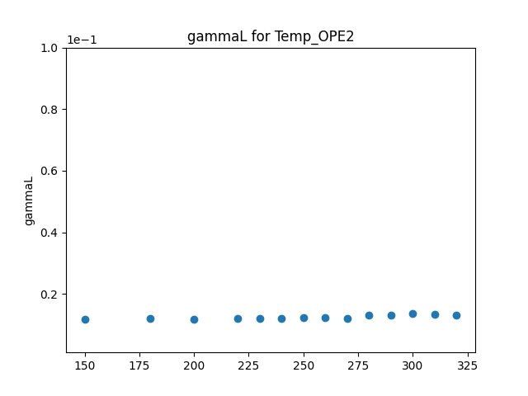

Slide 50


Slide 51
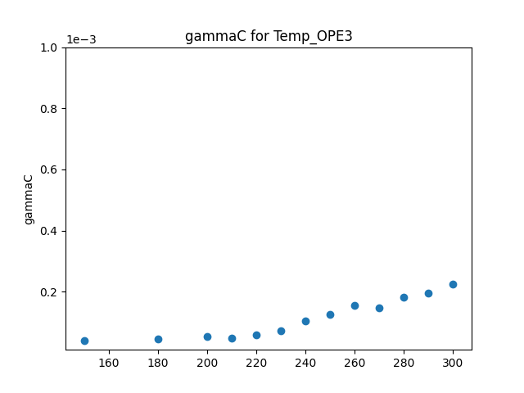
OPE3

Slide 52
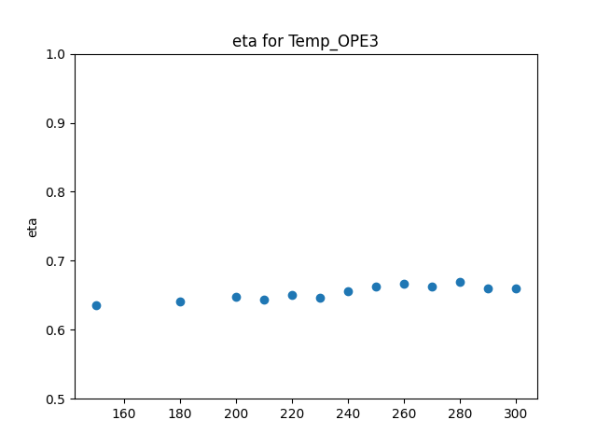

Slide 53
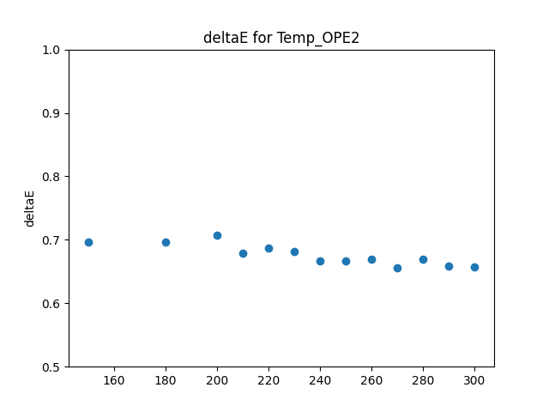

Slide 54
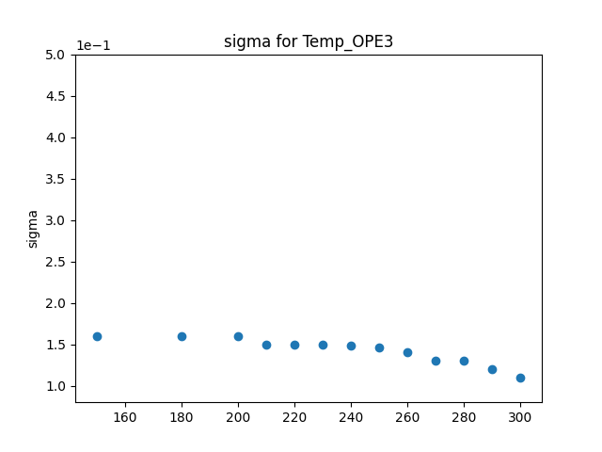

Slide 55
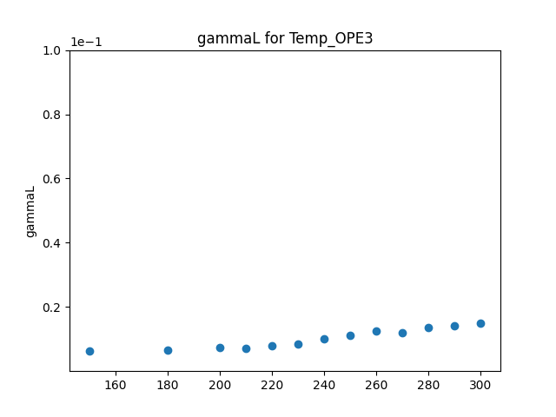

Slide 56
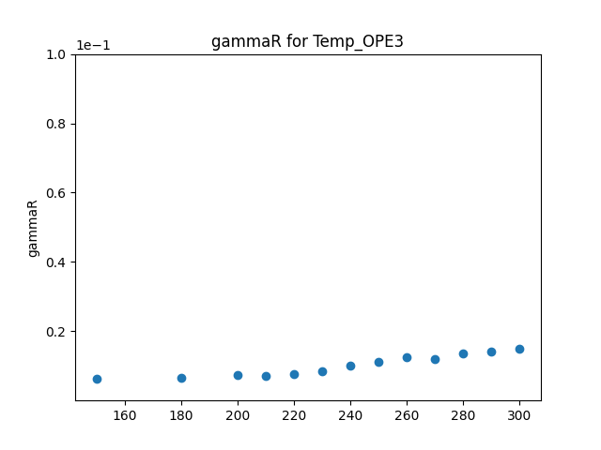

Slide 57
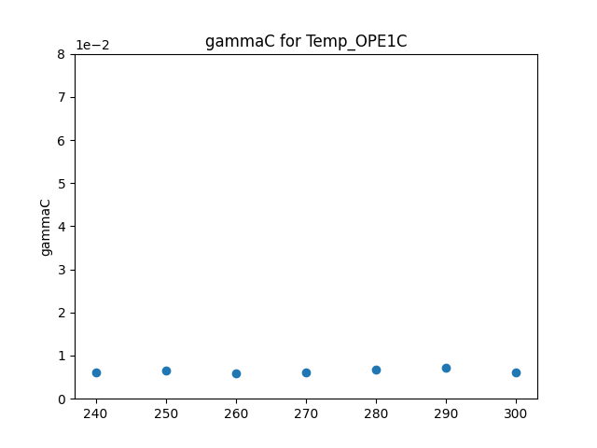
OPE1C

Slide 58
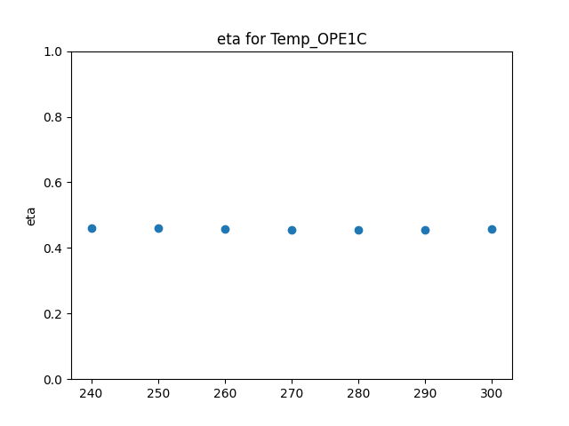

Slide 59
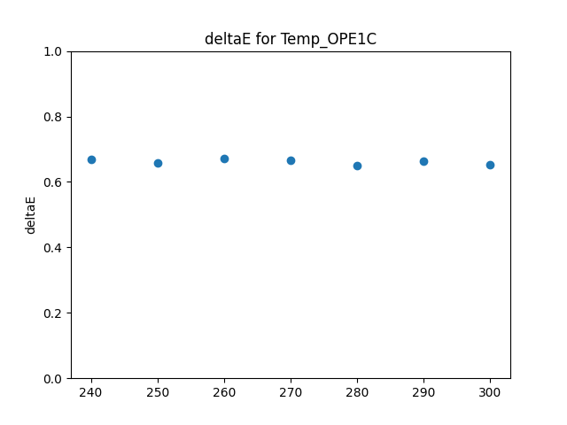

Slide 60
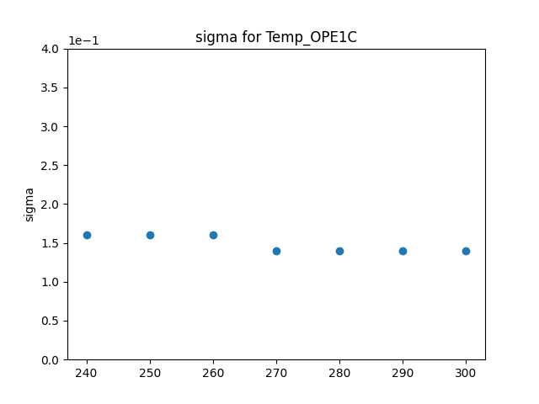

Slide 61


Slide 62


Slide 63

OPE2C

Slide 64


Slide 65


Slide 66


Slide 67


Slide 68


Slide 69

OPE3C

Slide 70


Slide 71


Slide 72


Slide 73


Slide 74


